Slide 1
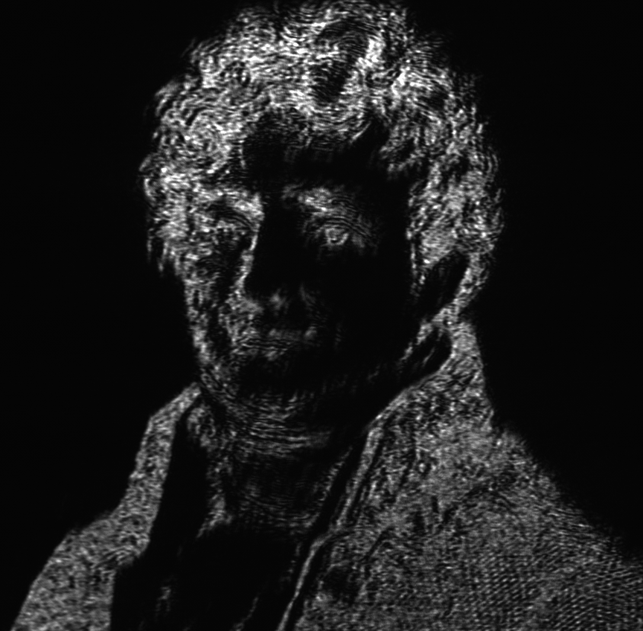
Fourier Optics
OPTICS f2f p. 91

Slide 2
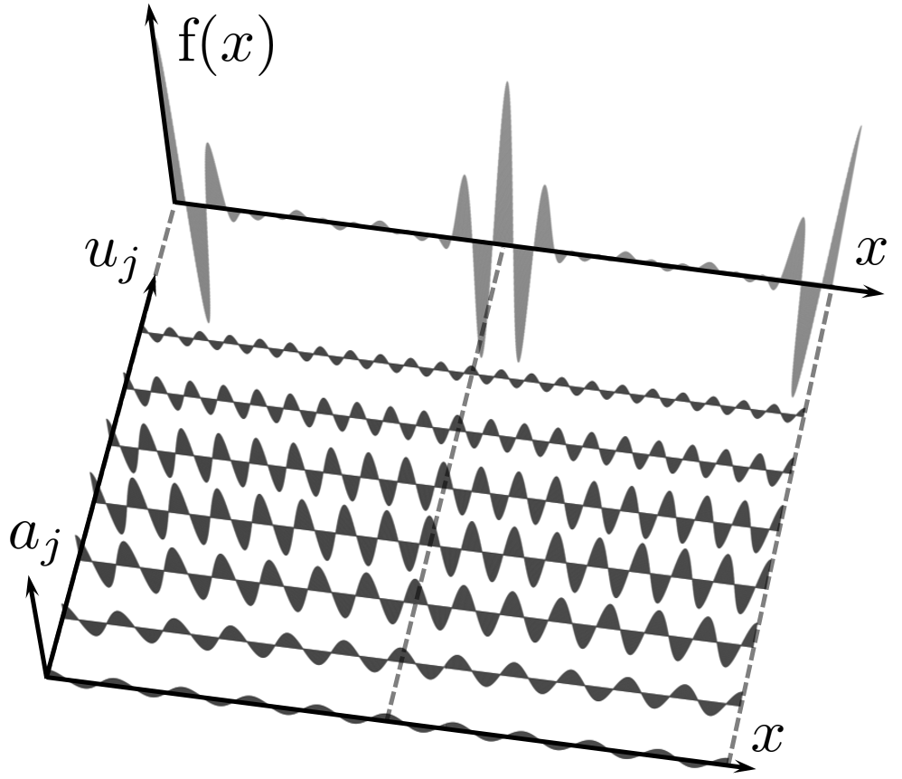
OPTICS f2f p. 92

Slide 3
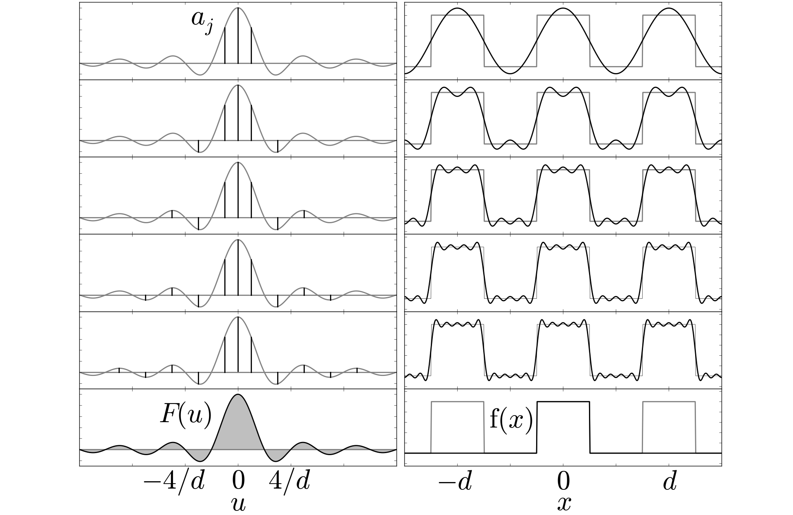
Fourier Series
OPTICS f2f p 93

Slide 4
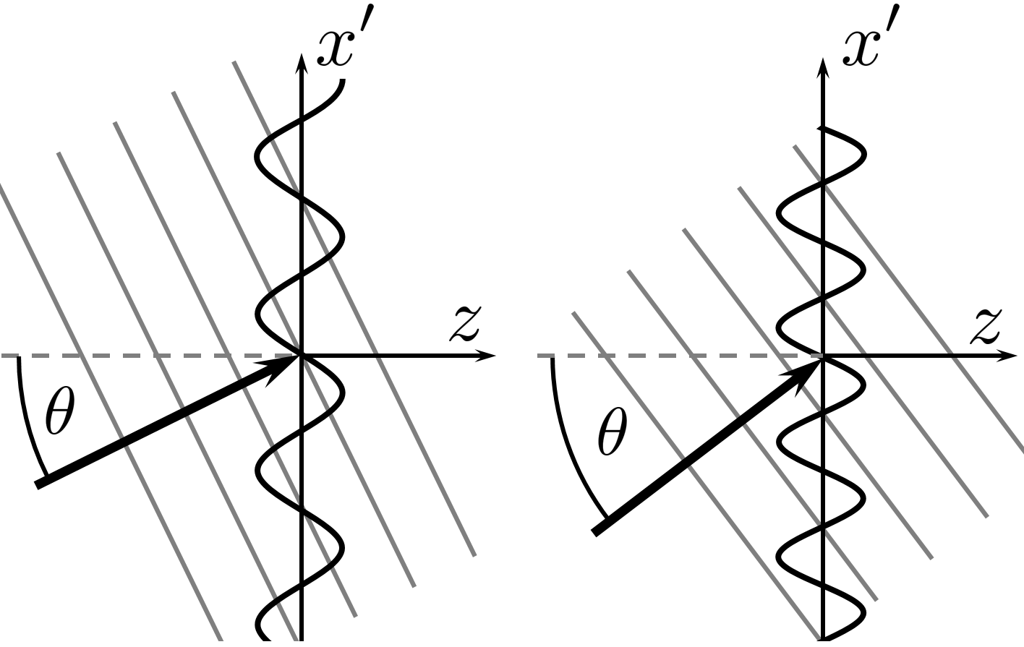
OPTICS f2f p 95

Slide 5
OPTICS f2f p 96

Slide 6
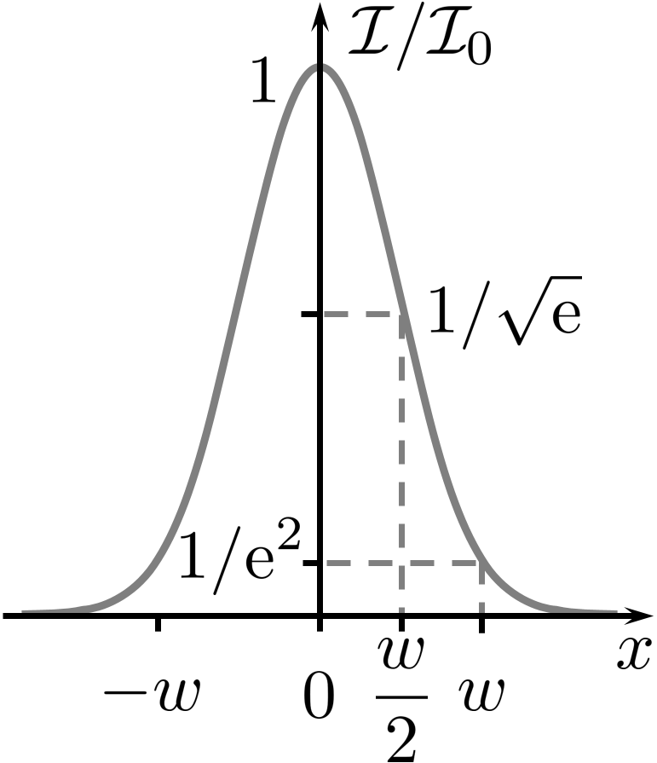
OPTICS f2f p 97

Slide 7
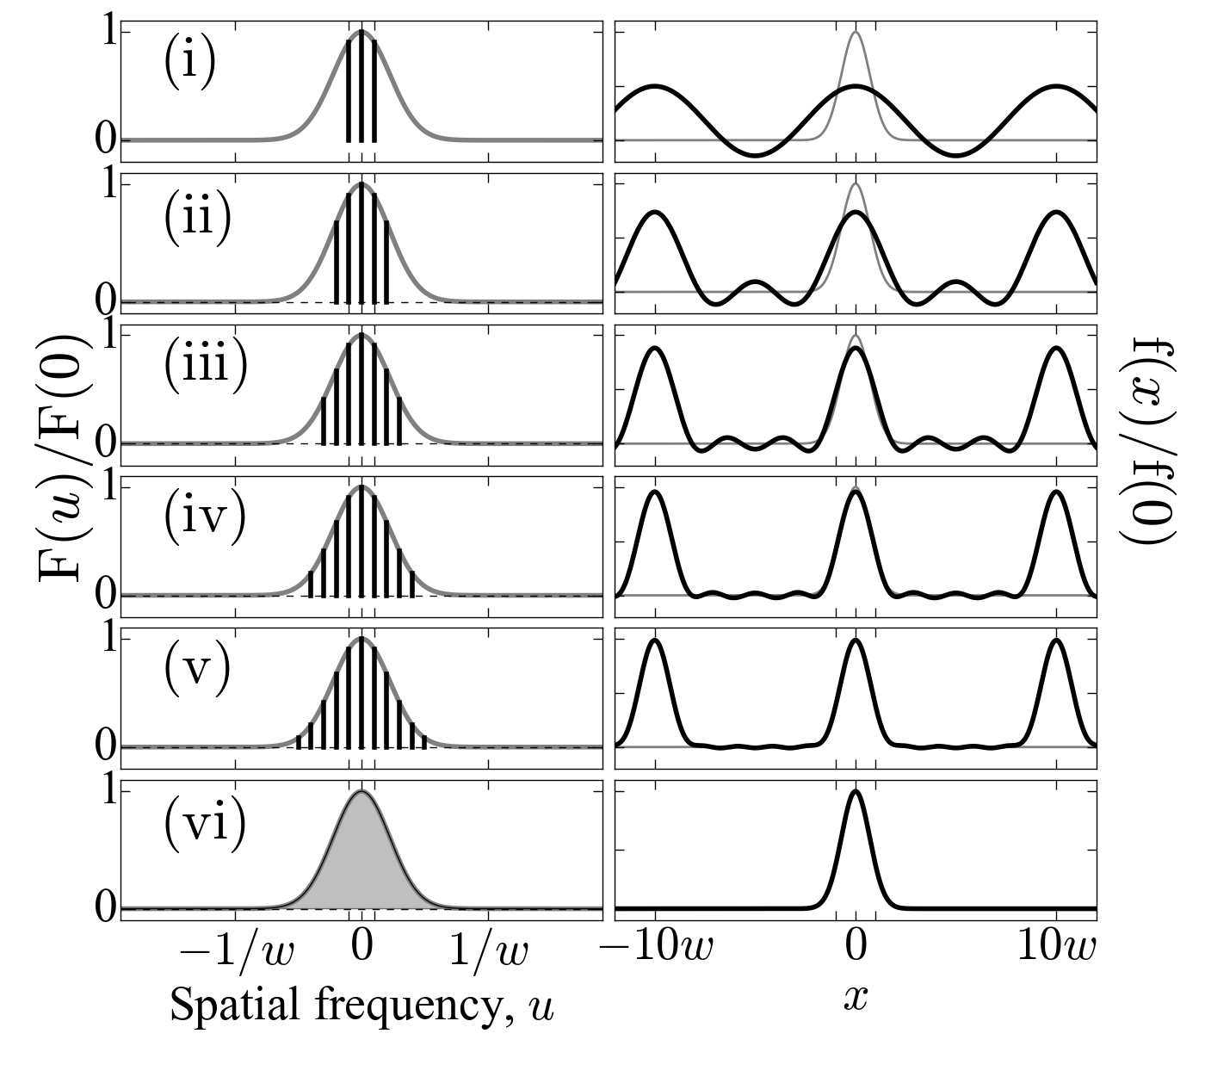
OPTICS f2f p 97

Slide 8
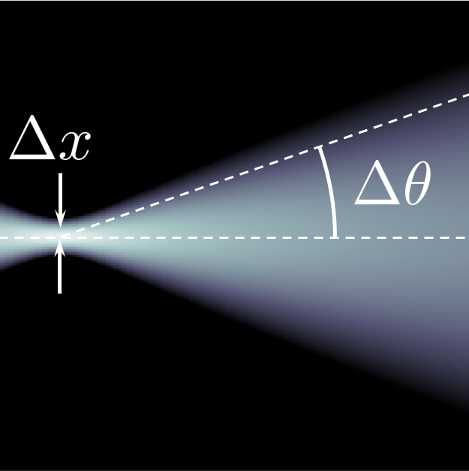
OPTICS f2f p 98

Slide 9
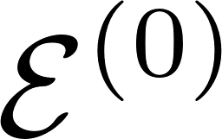
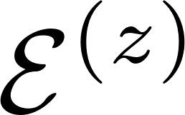
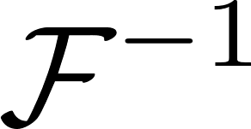
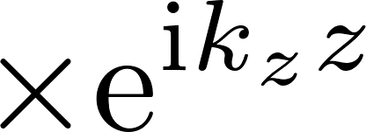
OPTICS f2f p 99

Slide 10
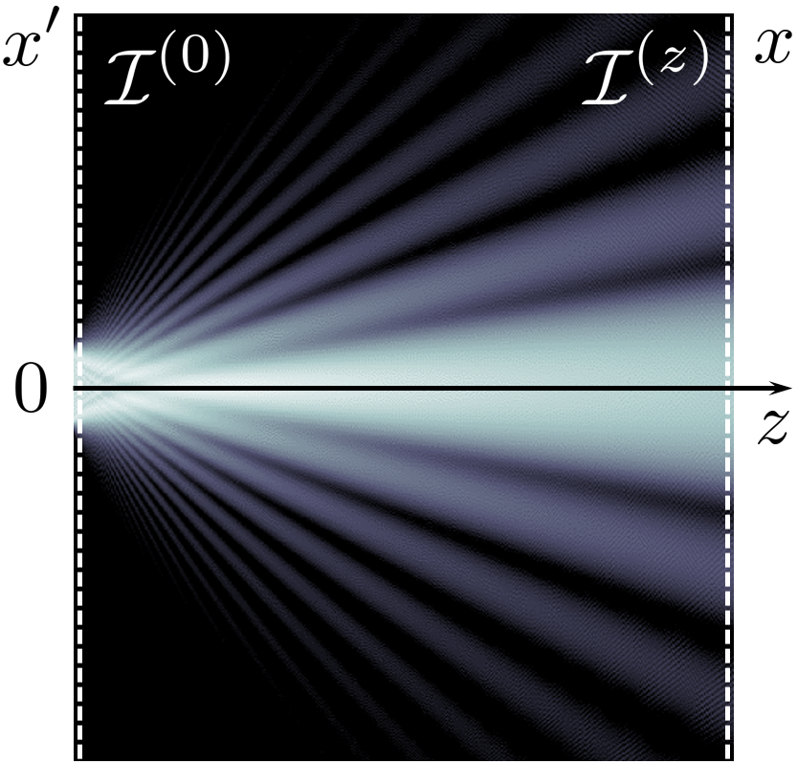
OPTICS f2f p 99

Slide 11
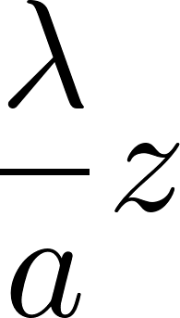
OPTICS f2f p 101

Slide 12
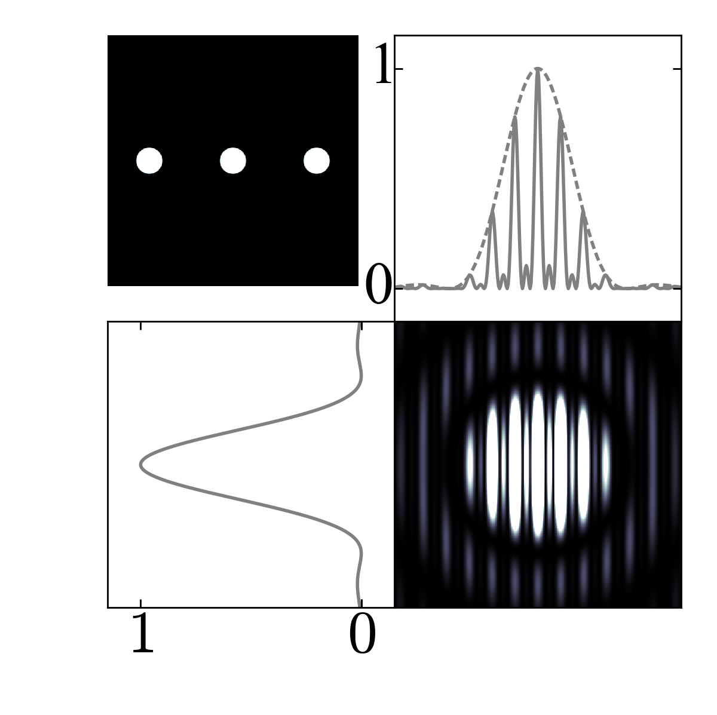
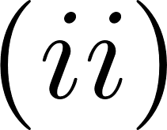
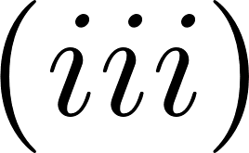
OPTICS f2f p 102

Slide 13
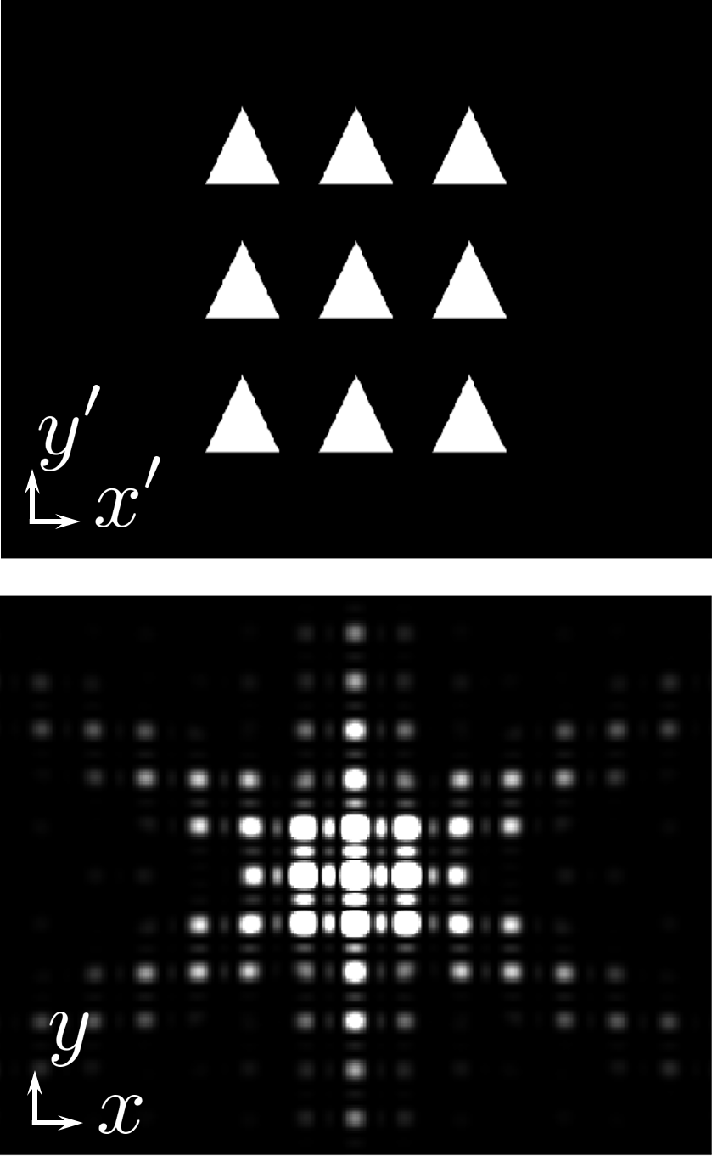
OPTICS f2f p 103

Slide 14
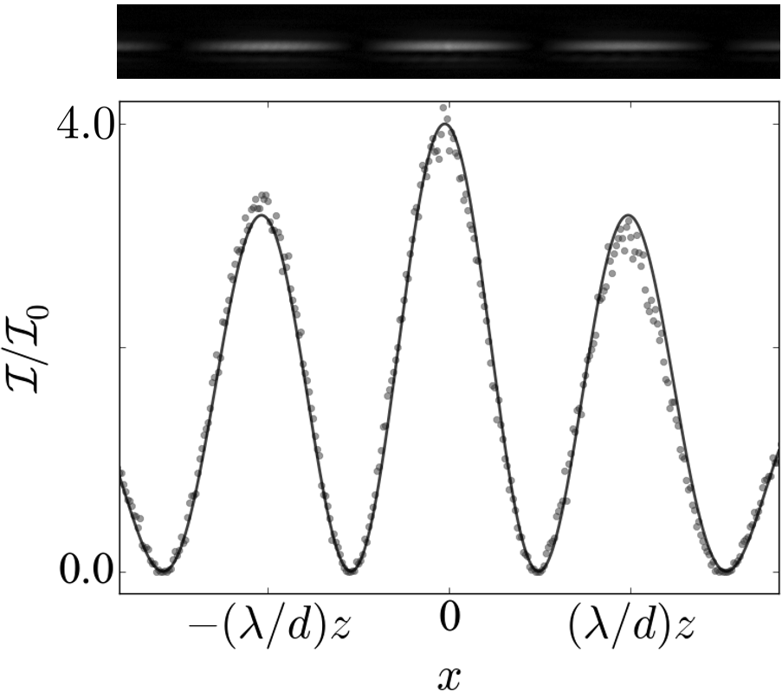
OPTICS f2f p 104

Slide 15
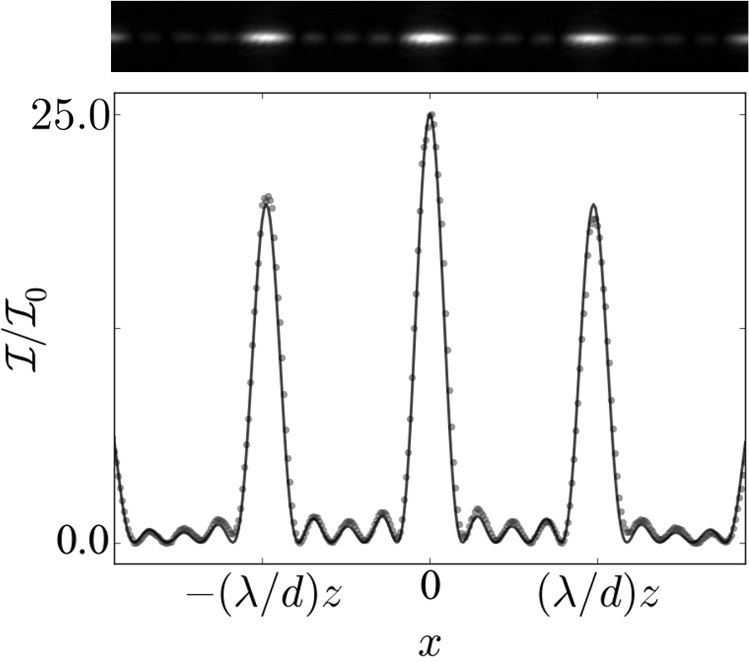
OPTICS f2f p 104

Slide 16
N=1
N=2
N=3
N=4
N=5
N=6
OPTICS f2f p 104

Slide 17
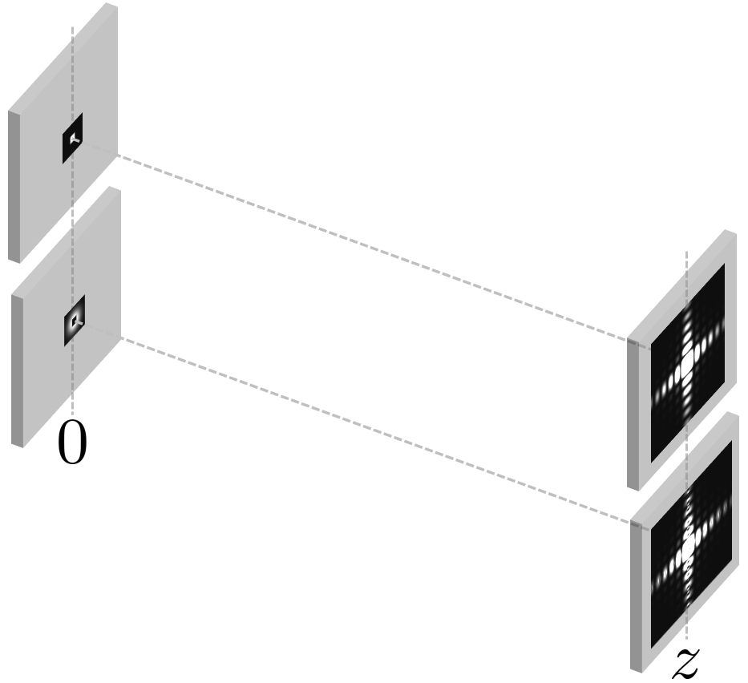
OPTICS f2f p 105

Slide 18
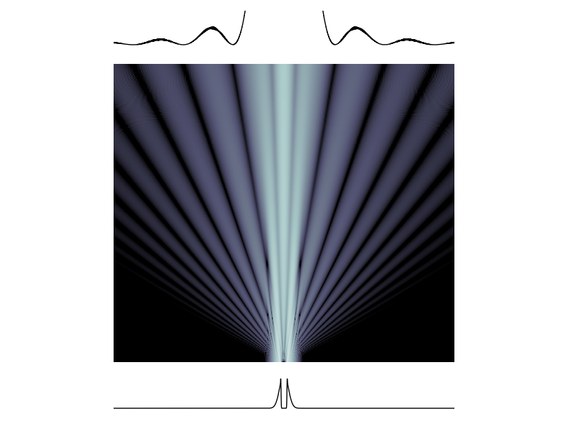
OPTICS f2f p 106

Slide 19
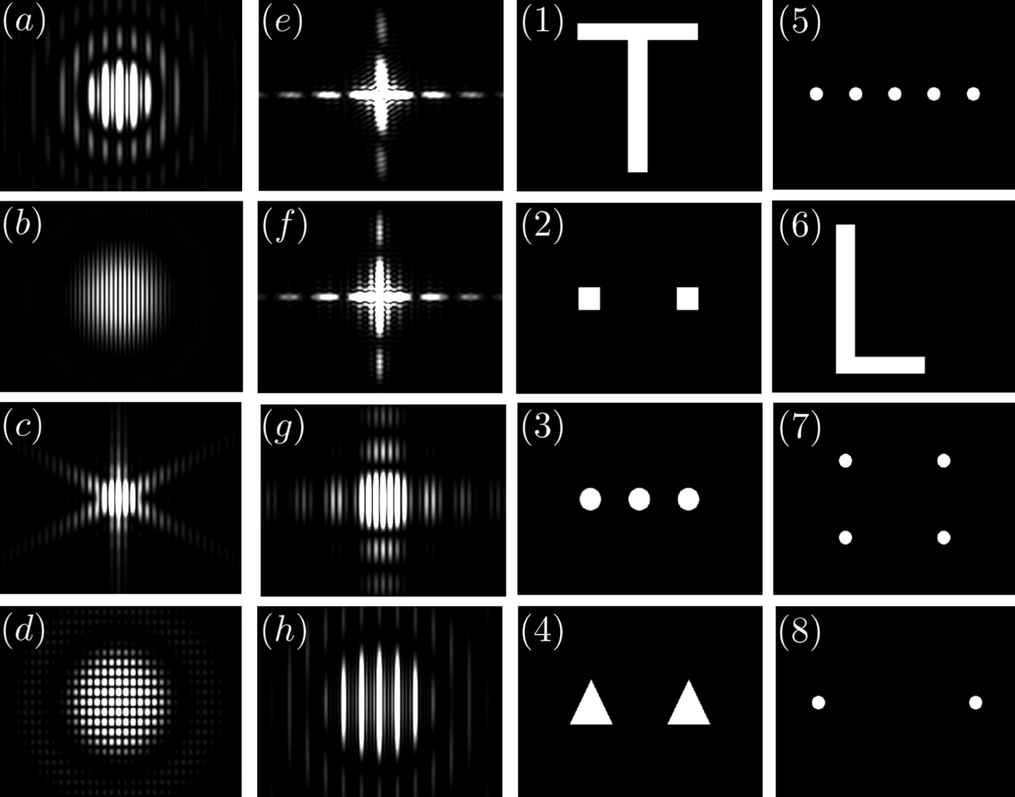
OPTICS f2f p 110

Slide 20
OPTICS f2f p 110

